Slide 1

三维可视化 控制器&贴图
李春芳
2020.6.24

Slide 2
WebGL三维可视化Three.JS
控制器
贴图
选择器

Slide 3
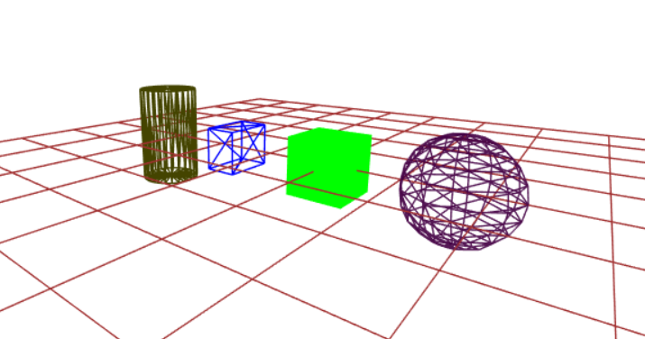
控制器
<script src="OrbitControls.js"></script>
https://g14n.info/three-orbitcontrols/
①

Slide 4
添加DIV放画布Canvas区域
②
在BODY里添加DIV
<div id="canvas-frame"></div>
在JS里选择它
var threeDiv = document.getElementById( 'canvas-frame’ );
//document.body.appendChild(renderer.domElement);
替换为：threeDiv.appendChild(renderer.domElement);
③
④

Slide 5
清除背景颜色
var renderer = new THREE.WebGLRenderer( {antialias: true, alpha: true} );//WebGLRenderer();
renderer.setClearColor( 0xffffff, 0 );
renderer.setSize(window.innerWidth, window.innerHeight);
⑤

Slide 6
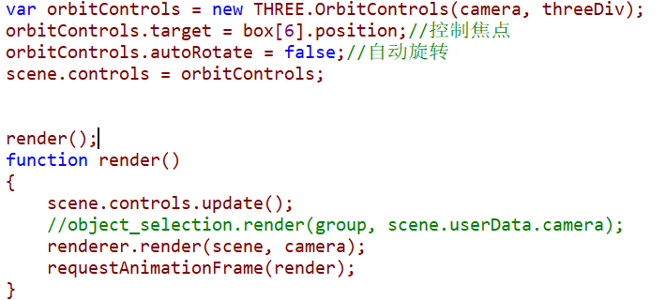
添加控制器
⑥控制器
⑦更新控制器

Slide 7
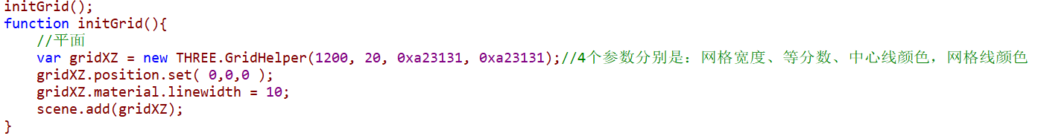
添加网格：地平线

Slide 8
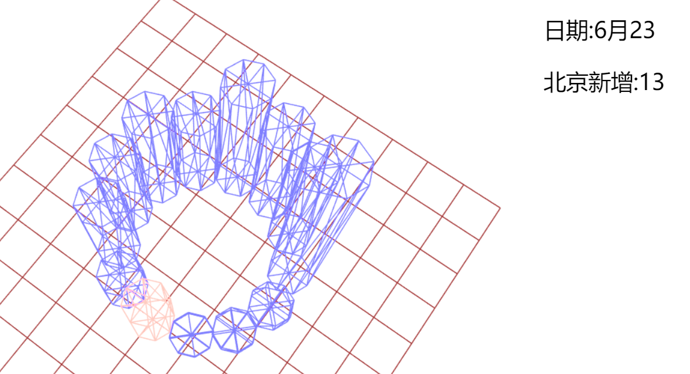
圆柱体3D图表
选择元素
在画布上检测鼠标事件
objSelection.js
BY LiMin@Ruyi

Slide 9
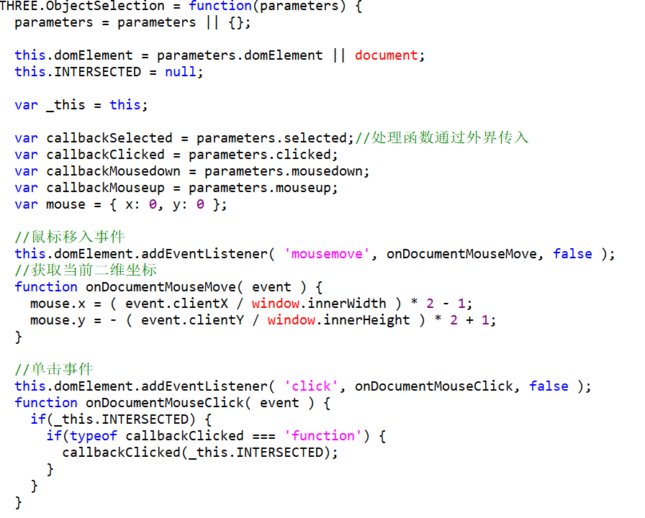
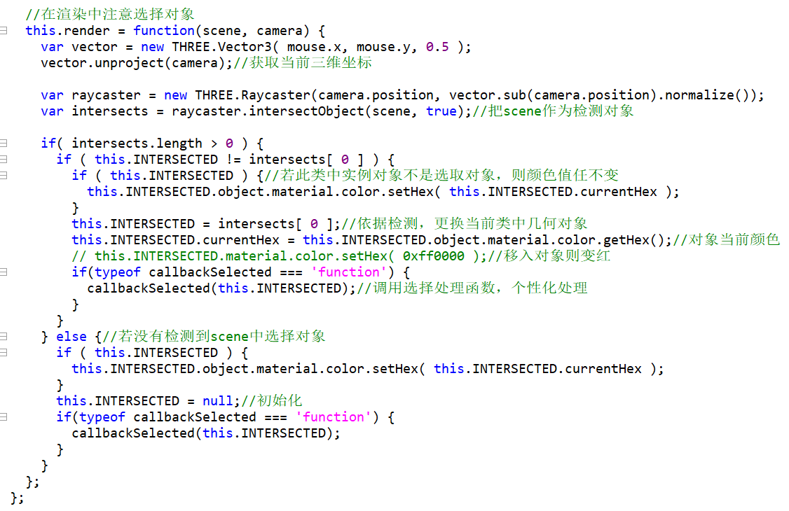

Slide 10
1-参数
2-事件
3-参数

Slide 11
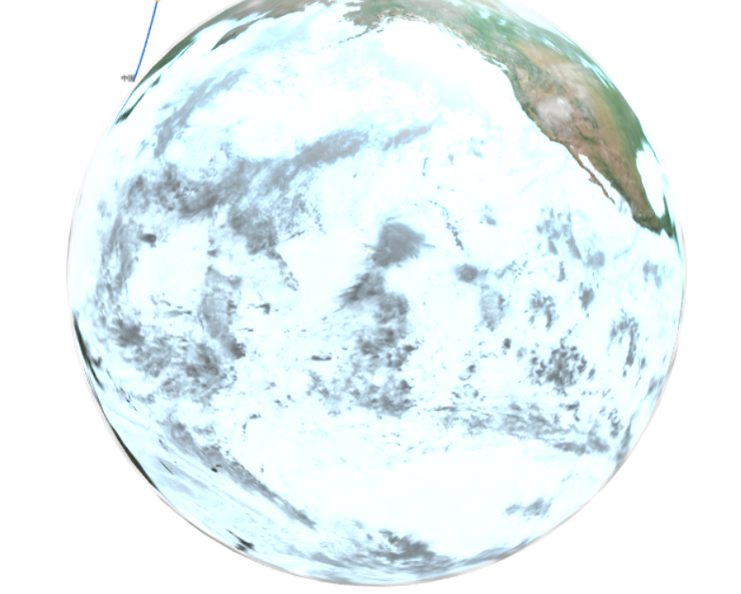
地球贴图 从球体到地球

Slide 12
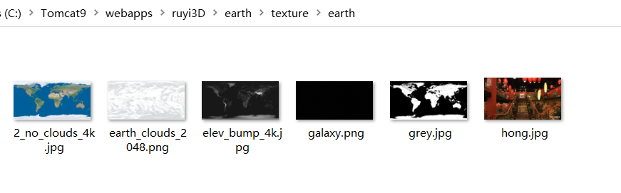
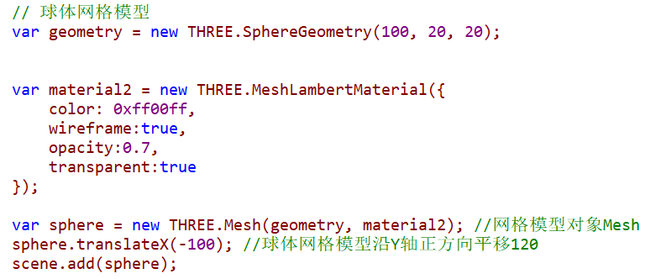
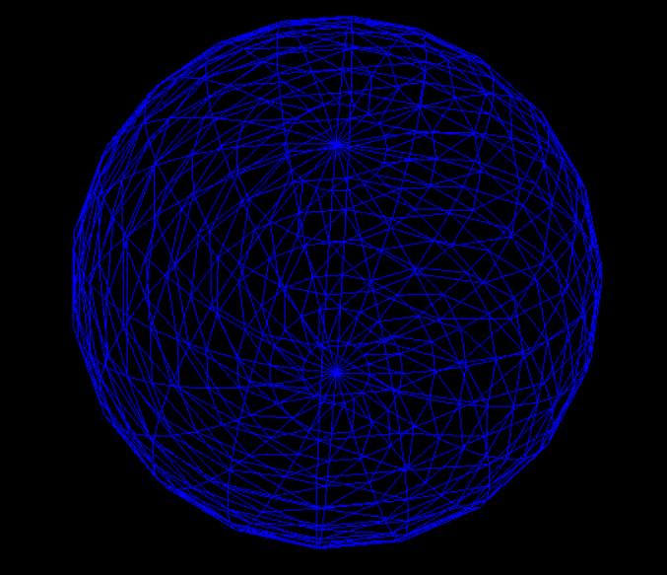
球体Mesh
贴图文件

Slide 13
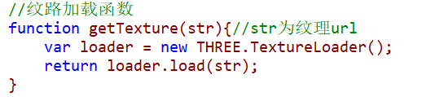
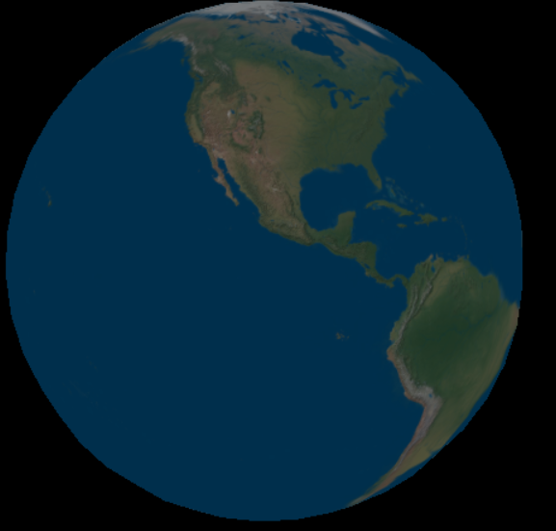
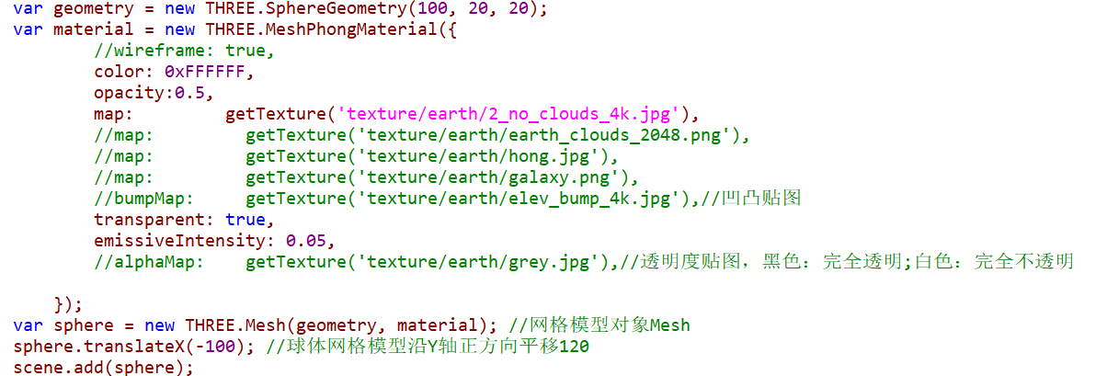
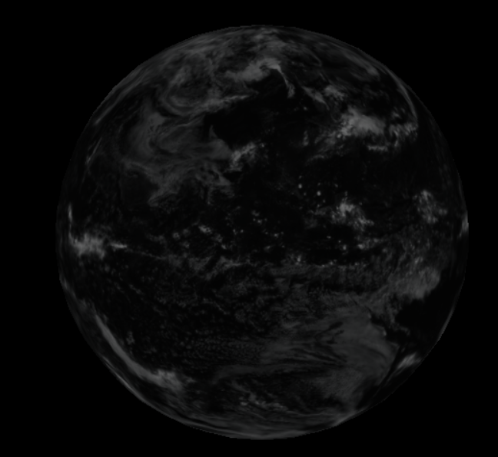
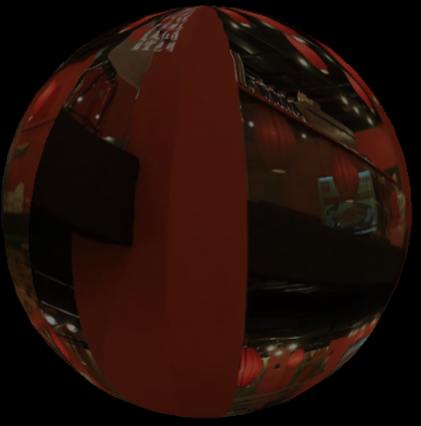
几何体贴图

Slide 14
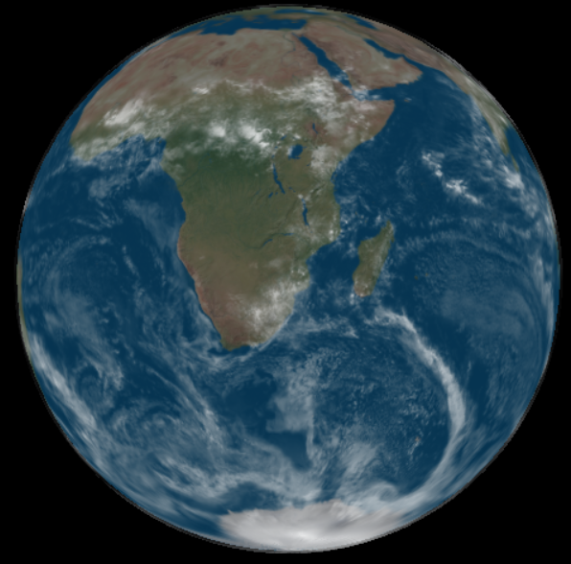
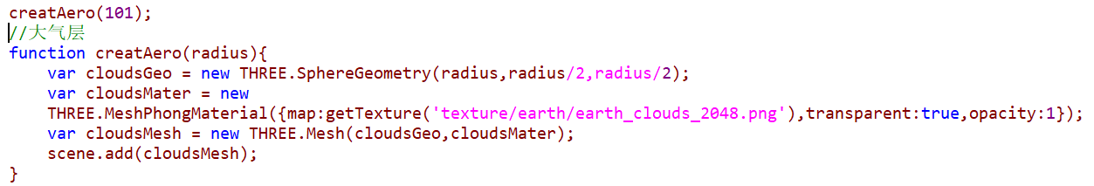
添加云层（比地表高一点）

Slide 15
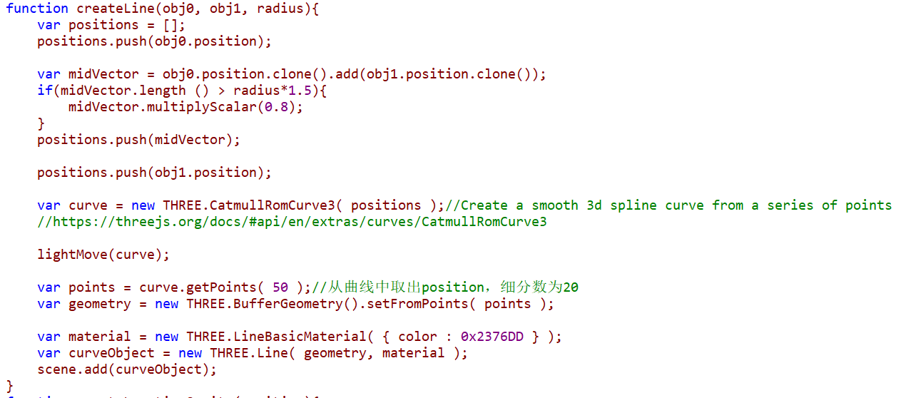
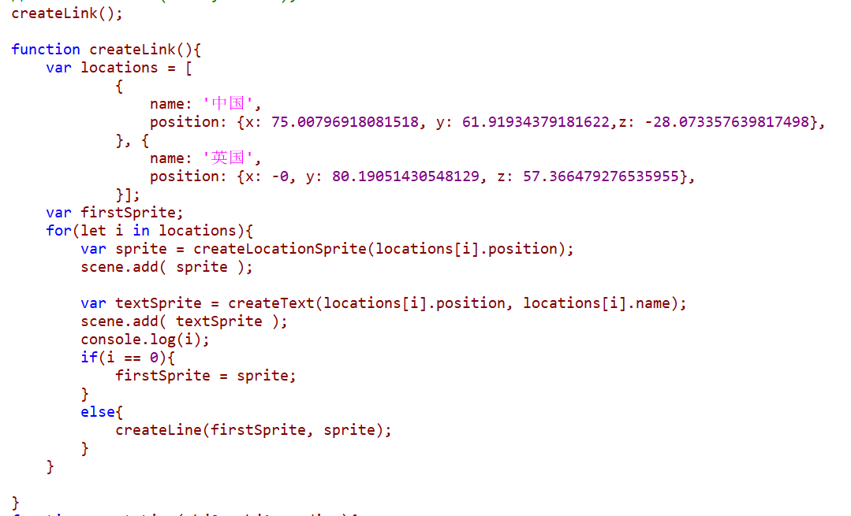
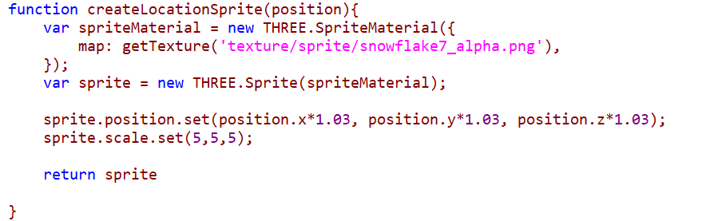
添加位置数据

Slide 16
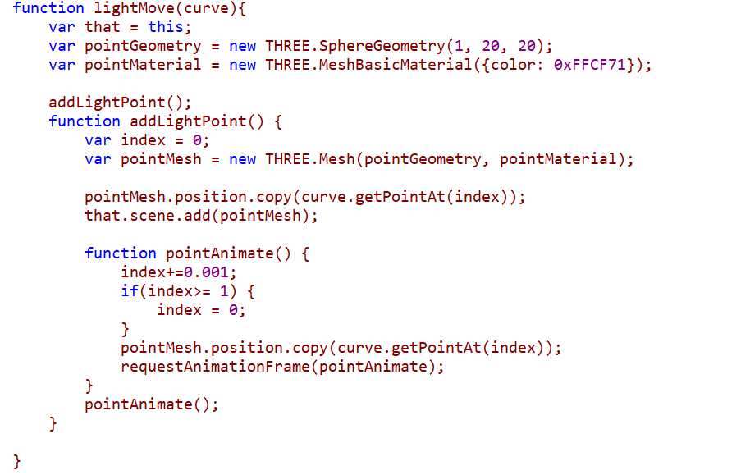
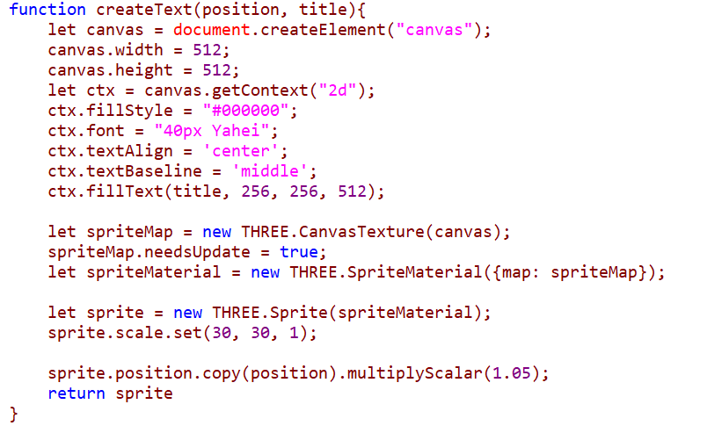
添加文字&光源

Slide 17
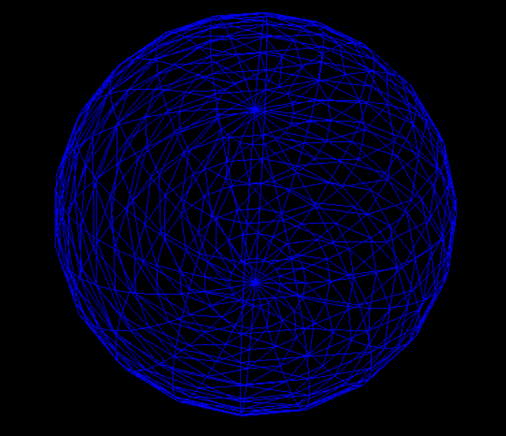
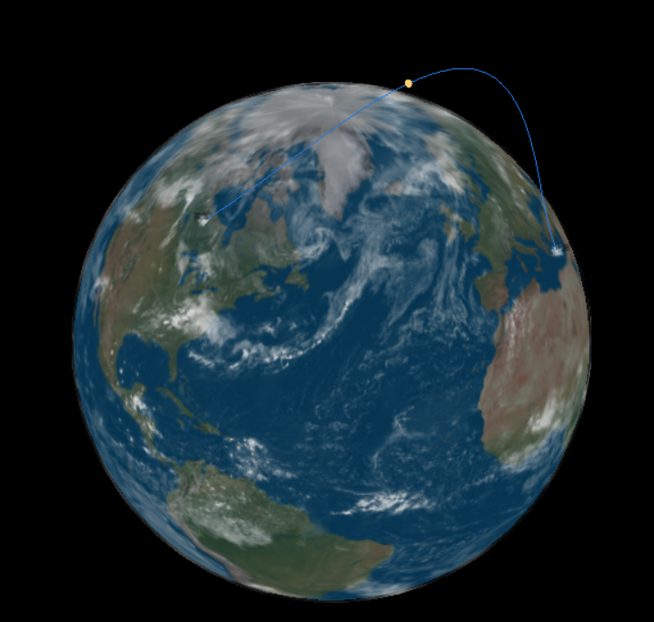
三维可视化：场景导航、游戏、VR/AR 对数据可视化来说：D3.JS轻量级更适合

